Slide 1
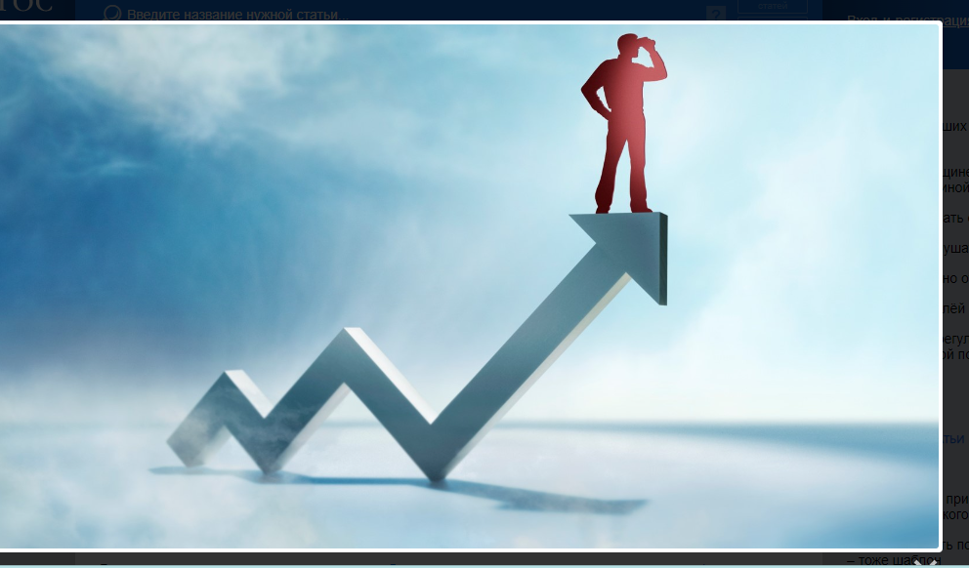
НАУКОВО-МЕТОДИЧНИЙ ЦЕНТР ПРОФЕСІЙНО-ТЕХНІЧНОЇ ОСВІТИ В ХАРКІВСЬКІЙ ОБЛАСТІ
Підвищення кваліфікації педагогічних працівників: диверсифікація форм та суб’єктів
Целуйко Валентина, методист

Slide 2
Нормативно-правові документи
Закон України «Про освіту» від 05.09.2017 №2145-VIII (із змінами)
Закон України «Про професійно-технічну освіту» від 10.02.1998 №103/98-ВР (із змінами)
Постанова Кабінету Міністрів України «Порядок підвищення кваліфікації педагогічних та науково-педагогічних працівників» від 21.08.2019 №800 (із змінами)
Лист Міністерства освіти і науки України від 15.03.2022 № 1/3454 «Про перенесення атестації педагогічних працівників у 2022 році»

Slide 3
Критерії при затвердженні річного плану
Річний план
Потреби педагога
Фінансова можливість закладу

Slide 4
Алгоритм дій педагогічного працівника:
- подати пропозицію до плану підвищення кваліфікації на відповідний рік;
- оформити заяву про направлення на підвищення кваліфікації;
- оформити заяву про прийняття на підвищення кваліфікації;
- оформити клопотання про визнання педагогічною радою результатів підвищення кваліфікації;
- надати копії отриманих документів про підвищення кваліфікації.

Slide 5
НАПРЯМИ ПІДВИЩЕННЯ КВАЛІФІКАЦІЇ І КОМПЕТЕНТНОСТЕЙ
Розвиток професійних компетентностей (знання навчального предмета, фахових методик, технологій) .
Формування у здобувачів освіти спільних для ключових компетентностей вмінь, визначених Законом України «Про освіту», а саме:
- вільне володіння державною мовою;
- здатність спілкуватися рідною (у разі відмінності від державної) та іноземними мовами;
- математична компетентність;
- компетентності у галузі природничих наук, техніки і технологій;
- інноваційність;
- екологічна компетентність;
- інформаційно-комунікаційна компетентність;
- навчання впродовж життя;
- громадянські та соціальні компетентності, пов’язані з ідеями демократії, справедливості, рівності, прав людини, добробуту та здорового способу життя, з усвідомленням рівних прав і можливостей;
- культурна компетентність;
- підприємливість та фінансова грамотність;
інші компетентності, передбачені стандартом освіти.
Психолого-фізіологічні особливості здобувачів освіти певного віку, основи андрагогіки .
Створення безпечного та інклюзивного освітнього середовища, особливості (специфіка) інклюзивного навчання, забезпечення додаткової підтримки в освітньому процесі дітей з особливими освітніми потребами .
Використання інформаційно-комунікативних та цифрових технологій в освітньому процесі, включаючи електронне навчання, інформаційну та кібернетичну безпеку.
Мовленнєва, цифрова, комунікаційна, інклюзивна, емоційно-етична компетентність.
Розвиток управлінської компетентності (для керівників закладів освіти та їх заступників) .
Формування професійних компетентностей галузевого спрямування, опанування новітніми виробничими технологіями, ознайомлення із сучасним устаткуванням, обладнанням, технікою, станом і тенденціями розвитку галузі економіки, підприємства, організації та установи, вимогами до рівня кваліфікації працівників за відповідними професіями .
Формування педагогіки партнерства, дотримання академічної доброчесності, запобігання та припинення булінгу (цькування), порушення гідності дітей, формування у них культури нетерпимості до проявів дискримінації та корупції, надання дітям домедичної допомоги тощо .

Slide 6
Порадник для самооцінювання 1. Подумайте, чи є щось, чого б Вам давно хотілося навчитися (чи вдосконалити)? 2. Ознайомтеся із переліком рекомендованих напрямів підвищення кваліфікації 3. Ознайомтеся із професійним стандартом 4.Дайте відповіді на запитання нижче та подумайте, чи потрібно Вам врахувати щось із цього при плануванні свого підвищення кваліфікації. - Ви викладаєте один чи кілька предметів? Які? Якщо кілька – які з них викладаєте довше, а які – недавно. - Чи є Ви керівником / керівницею закладу освіти? Як давно? Чи протягом першого року після призначення на посаду Ви проходили вже курс підвищення кваліфікації з управлінської діяльності обсягом не менше 90 навчальних годин? - Над якими темами й завданнями працює колектив закладу (стратегічний план, освітня програма тощо)? Які у зв’язку з цим виникають потреби у професійному зростанні? - Чи змінилося щось у Вашому закладі освіти / класі останнім часом (наприклад, з’явилися діти з інвалідністю чи з національних меншин, чи були конфлікти з батьками, чи почалося запровадження якоїсь нової програми)? - Які виклики постають перед освітою у світовому масштабі та з урахуванням міжнародних зобов’язань України ? А які на національному, регіональному й місцевому рівні (перспективні програми розвитку, стратегії тощо органів місцевого самоврядування)? - Які новації з’явилися в освіті, викладанні, методиках останнім часом? - Про що Ви чули / читали? Про що розповідали колеги? Що Вас зацікавило? - Які пропозиції у сфері підвищення педагогічної кваліфікації наявні в найзручнішому для Вас доступі? | 5. Усі виписані та позначені напрями організуйте у три блоки: із чого розпочати одразу, 2) що відтермінувати в перспективі на 3-4-5 років, 3) що потребує докладнішого вивчення й продумування, консультації з колегами, керівництвом. 6. Проаналізуйте, які можливості, де, у яких суб’єктів підвищення кваліфікації, за якою ціною доступні за напрямками першого блоку («розпочати одразу»). 7. За результатами самооцінювання й аналізу можливостей можете сформувати індивідуальний план професійного розвитку на найближчий рік та ширший – на кілька наступних років. Цей план визначить Вашу траєкторію професійного розвитку – персональний шлях реалізації професійного потенціалу, що ґрунтується на вільному виборі закладу освіти, установи, організації, іншого суб'єкта освітньої діяльності, видів, форм, темпу здобуття освіти та освітньої програми в межах здобуття освіти дорослих (постанова КМУ від 29.07.2020 № 672)

Slide 7
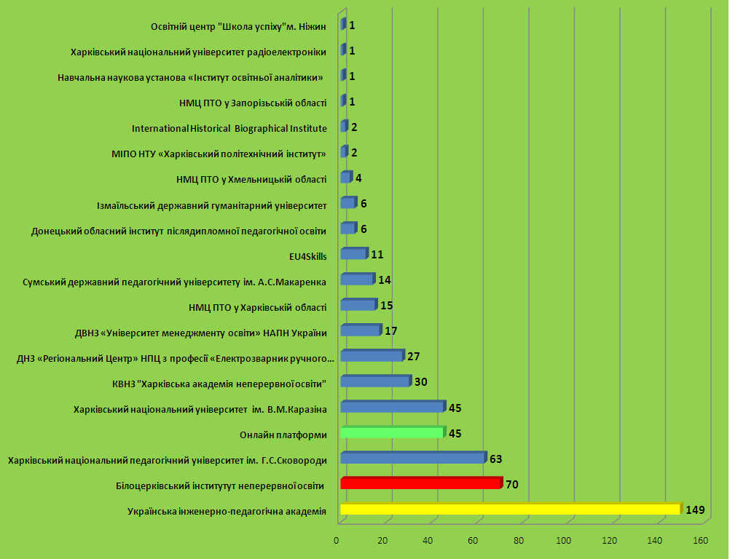
Суб'єкти підвищення кваліфікації , де підвищували кваліфікацію педагогічні працівники ЗП(ПТ)О у 2021/2022 н.р.

Slide 8
Керівні кадри ЗП(ПТ)О

Slide 9
Викладачі ЗОП Викладачі ПТП

Slide 10
Майстри в/н Інші педпрацівники

Slide 11
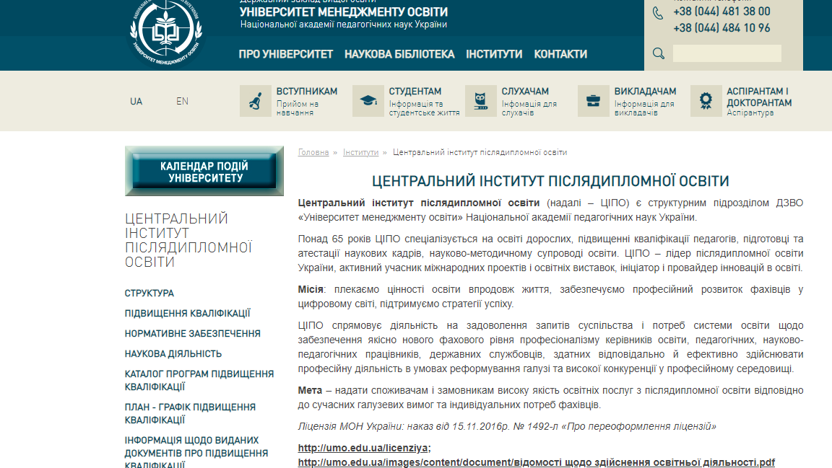
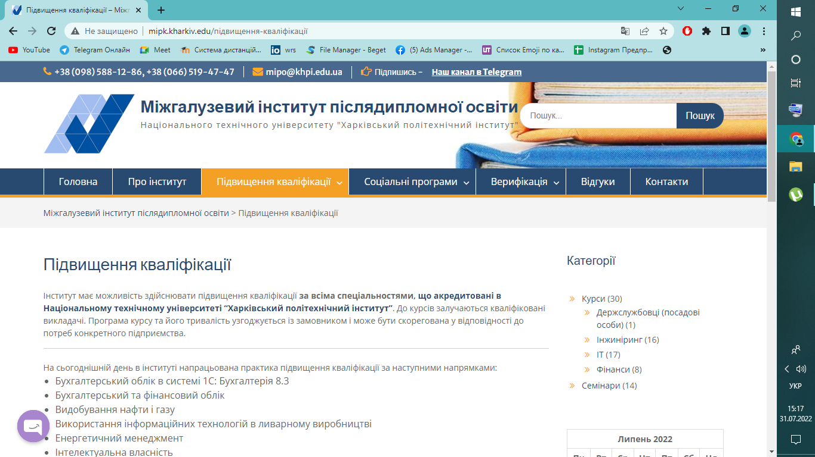
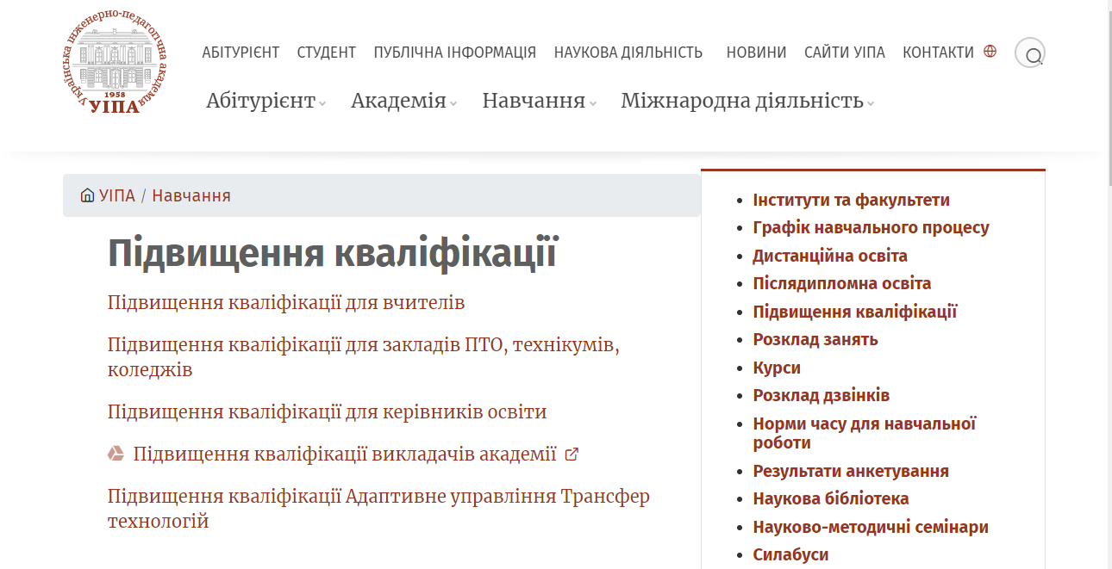

Slide 12
Освітні майданчики з безкоштовними онлайн-курсами
Prometheus | EdEra | WiseCow
програмування, англійська, маркетинг, побудова онлайн-бізнесу, агрономія, дизайн, економіка, управління персоналом, письменність | захисту прав, історії України, англійська мова, підприємництво, програмування, українська мова та література, біологія, математика | література, кіно, мистецтво, історія, журналістика, мода, міста і соціум
Google | ВУМ online | EduHub
основи програмування, мистецтво публічних виступів, онлайн-маркетинг | правова грамотність, проєктний менеджмен, креативне мислення, батьківство, фінанси | з продажі і комунікації, управління людьми, екологія, ораторське мистецтво, критичне мислення, маркетинг, розвиток пам'яті

Slide 13
Освітні майданчики з безкоштовними онлайн-курсами
Impactorium | Coursera | TED
фінансова грамотність, нефінансова звітність, Skills Lab: успішна кар’єра, корпоративна соціальна відповідальність | розвиток бізнесу, комп'ютерні технології, особистий розвиток, вивчення різних мов | наука, мистецтво, дизайн, політика, культура, бізнес, глобальні проблеми, технології та розваги.
ПостНаука | Khan Academy | Stepik
астрономія, біологія, культура, економіка, медицина, історія, математика, право, психологія | математика, історія, охорона здоров'я та медицина, фінанси, фізика, хімія, біологія, астрономія, економіка, космологія | програмування, вивчення мов, дизайн, біологія та медицина, статистика та аналіз даних, риторика та філософія

Slide 15
Дякую за увагу

